Slide 1

Slušalice u boji
Juraj mesarić

Slide 2
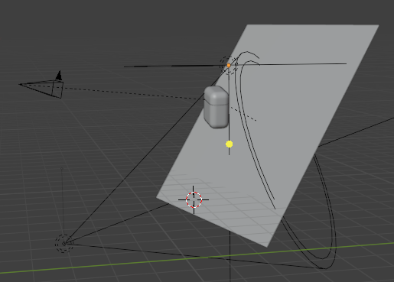
Proces i animacija
Modeli
Materijali i pozadina
Animacija

Slide 3
Najzanimljiviji dijelovi
Usklađivanje
Dinamika
Praćenje

Slide 4
